Slide 1
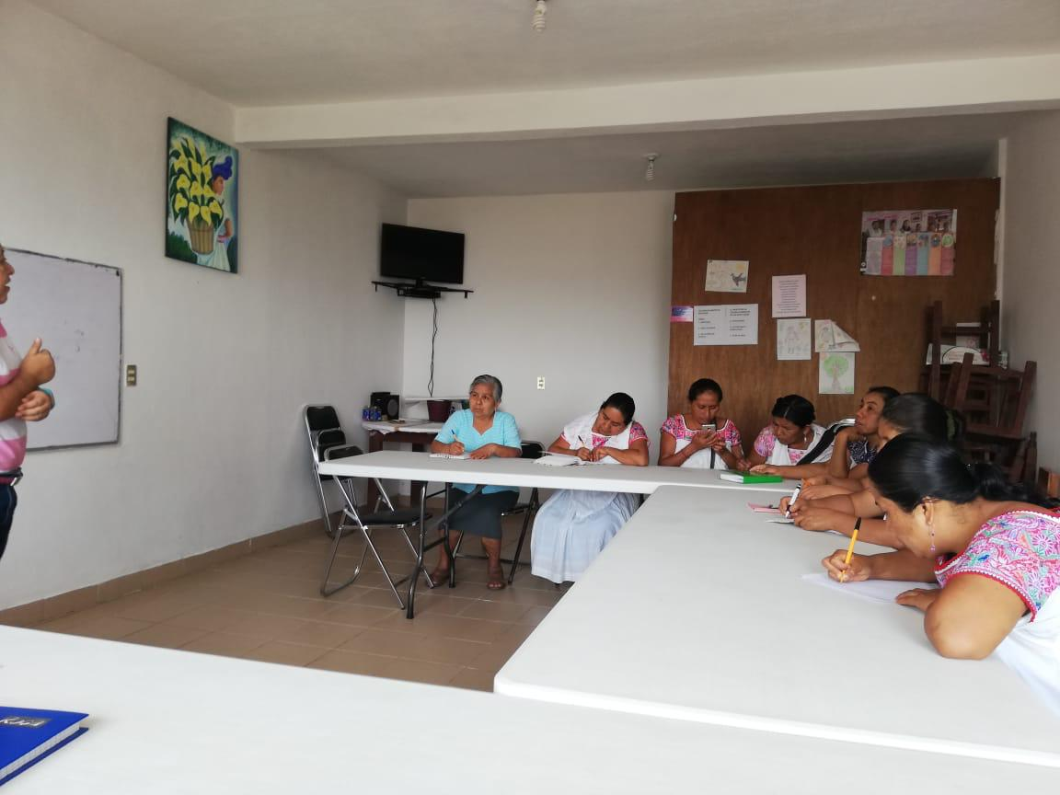
PLÁTICAS DE PREVENCIÓN DE DELITOS SEXUALES Y FEMINICIDIO
6 Pláticas y/o ponencias.
Se realizan con el objetivo de difundir las causas de la violencia hacia la mujer, delitos de índole sexual y el feminicidio.
Se convoca a la comunidad a través de universidades, asociaciones civiles y Autoridades Municipales.
Constituyen acciones del prevención del delito.
Casa de la Mujer Indígena del Municipio de Cuetzalan del Progreso, Puebla, con enfoque Intercultural en el tema de Feminicidios el 2 de mayo 2019.

